Slide 1
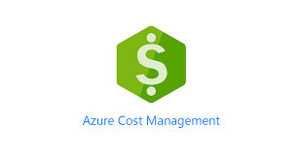

Etude de cas Finops Azure et AWS : Création d’un dashboard de visualisation ainsi que de prédictions des coûts du Cloud
Thomas Zilliox
Juillet 2025

Slide 2
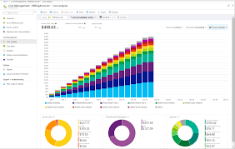
Présentation du projet
Les outils de visualisation des coûts pour Azure ainsi que pour AWS ne sont pas centralisés, et ne sont pas regroupés par famille de service selon la norme FOCUS, qui normalise les coûts du cloud.
Solutions
Créer un dashboard Power BI afin de permettre aux équipes d’observer les coûts du cloud par famille de service.
Problématique
Ces mêmes outils ne proposent pas des plateformes de visualisation adaptées à notre entreprise.
Leur fournir des moyens pour prédire les coûts ainsi que pour obtenir des recommandations pour les baisser.

Slide 3
Sommaire
Résumé des étapes du projet :
Créer un dashboard de visualisation des coûts par Cloud, par mois et par famille de service
Détecter automatiquement des anomalies (hausses ou baisses inattendues)
Recommandations et prédictions basées sur les 3 prochains mois
Projections des gains métiers et ROI estimé
1
2
3
4
Le tout intégré dans un dashboard Power BI interactif, lisible par des profils non techniques (DSI, FinOps, DevOps…).

Slide 4
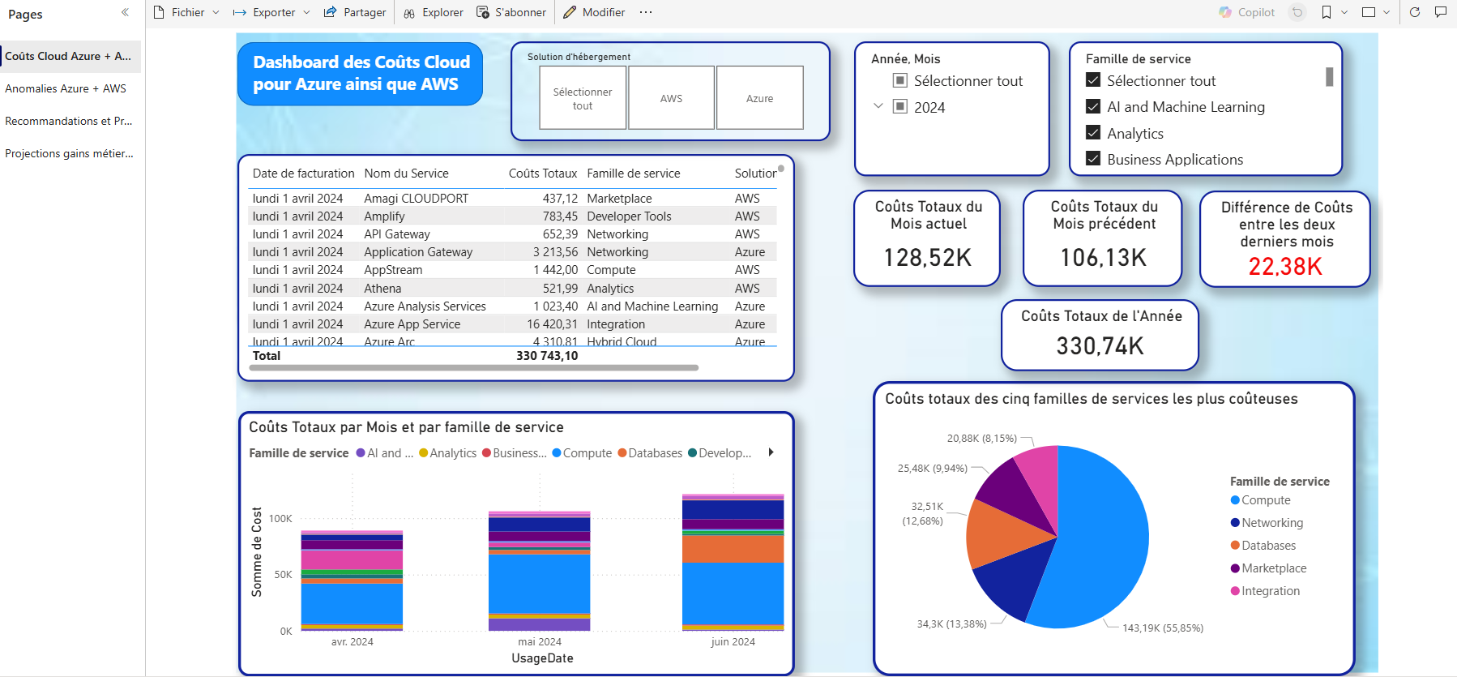
Coûts Cloud Azure et AWS par famille de service
- Résumé des Coûts des Cloud pour Azure ainsi que pour AWS, par mois ainsi que par famille de service (norme FOCUS).
- Observation globale :
Les coûts ont augmenté entre janvier 2024 et mars 2024, et la majorité de ces coûts proviennent de la famille de service Compute.

Slide 5
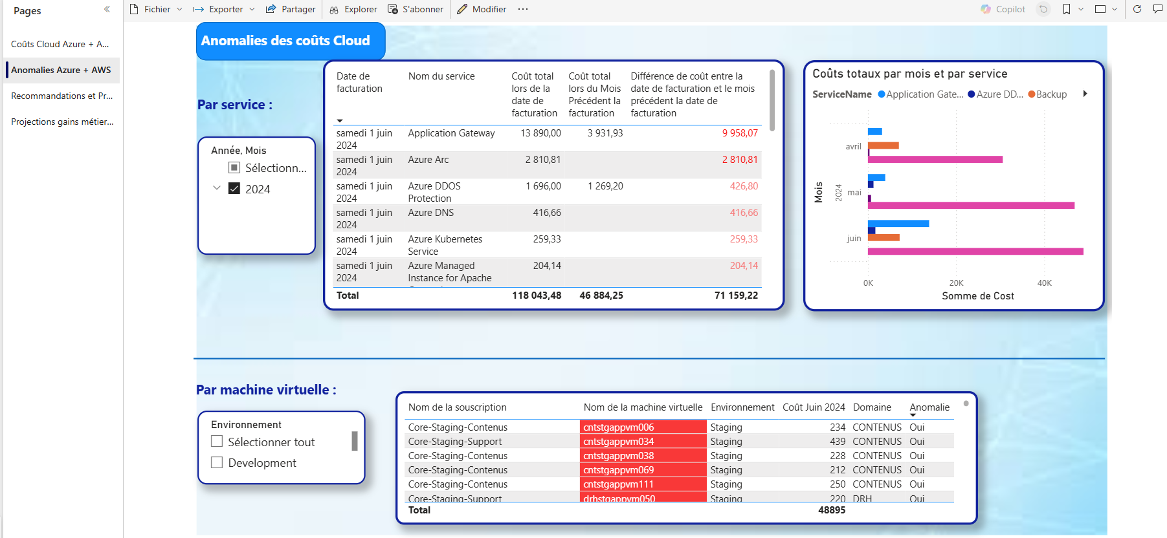
Anomalies des coûts Cloud par nom de service
- Liste des services dont la différence de coûts entre les deux derniers facturés multipliée par 3 est supérieure au coût total du mois précédent la facturation.
- Liste des machines virtuelles dont les coûts totaux du mois de juin sont supérieurs à 200 euros et qui ne proviennent pas de l’environnement de production.

Slide 6
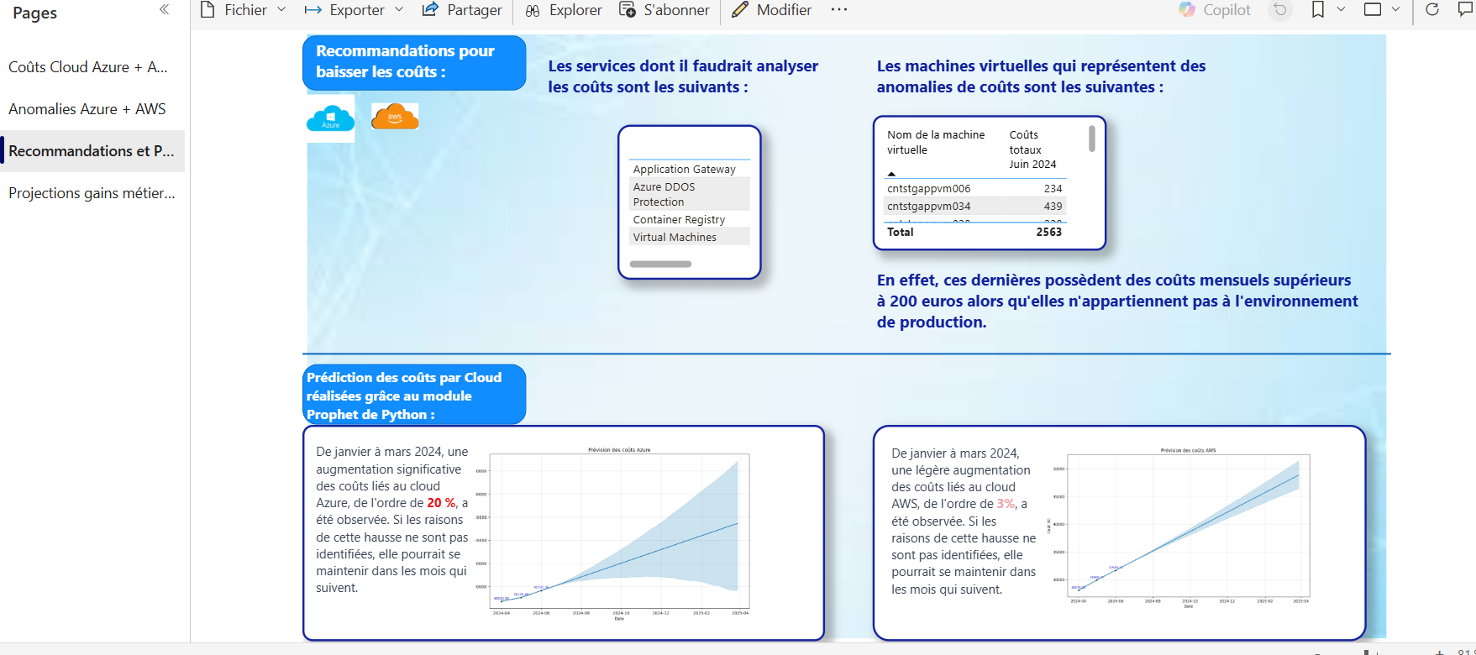
Recommandations et prédictions
- Liste des services dont il faudrait analyser les coûts plus en détail
- Liste des machines virtuelles dont les coûts totaux du mois de juin sont supérieurs à 200 euros et qui ne proviennent pas de l’environnement de production.
- Prédictions des coûts mensuels futur par Cloud réalisées grâce
au module Prophet :
- Azure : les coûts sont en augmentation moyenne de 20%
- AWS : les coûts sont en augmentation moyenne de 3%

Slide 7
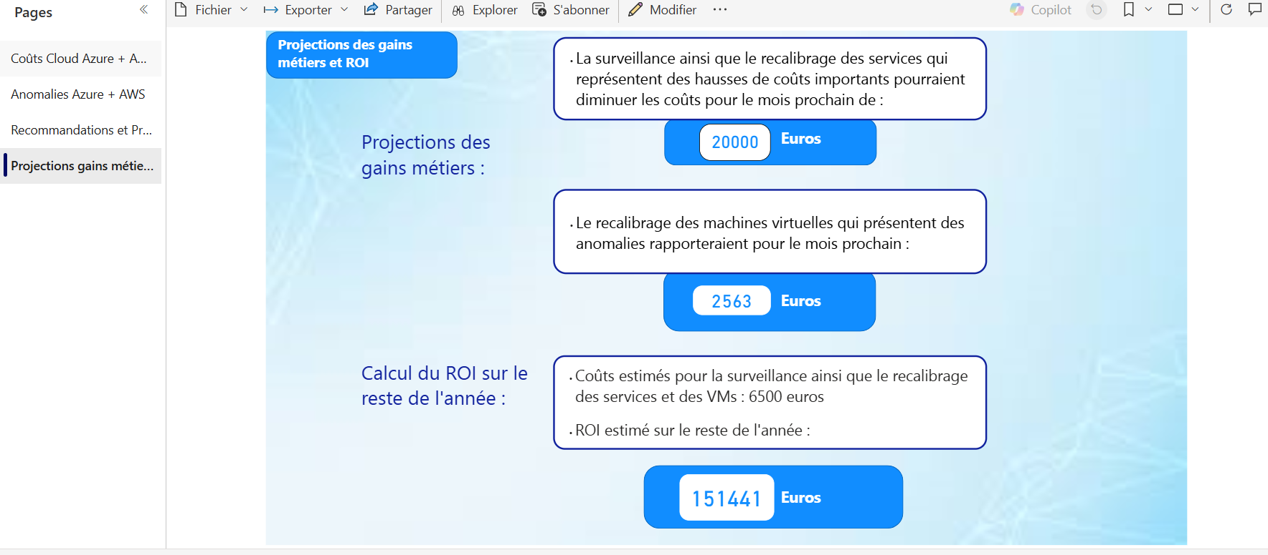
Projections des gains métiers et ROI estimé
- Projection des gains métiers pour le mois prochain après recalibrage :
20000 euros pour les services
2563 euros pour les machines virtuelles
- Calcul du ROI sur le reste de l’année : 151 441 euros ( Somme des diminutions des coûts réalisées multipliée par le nombre de mois restants dans l’année )

Slide 8

Prochaines étapes
Mise en place d’un agent IA qui répond aux questions de l’utilisateur :
Azure OpenAI Service, Copilot au sein de PowerBI, Langchain et Streamlit…
Renforcer la qualité du modèle et de l’agent IA : feedback humain, suivi de la performance de la prédiction…
Industrialiser le projet de manière plus large au sein de l’entreprise : Mettre en place plusieurs pipelines de données, coupler les prédictions FinOps à des KPIs métiers, intégrer le produit pour du GreenOps…
Mettre en place une gouvernance de l’agent IA : Formaliser une politique IA de confiance, définir les enjeux critiques et les objectifs…

